Slide 1
نائب رئيس النادي للشؤون التعليمية
تدريب أعضاء الهيئة الإدارية للنادي
1313C

Slide 2
قائمة المهام

Slide 3
مهام نائب الرئيس للشؤون التعليمية
اجتماع النادي
خارج اجتماع النادي
الهيئة الادارية للنادي

Slide 4
اجتماع النادي
قبل اجتماع النادي
عند الوصول الى اجتماع النادي
خلال اجتماع النادي

Slide 5
قبل اجتماع النادي
تشجيع الأعضاء على تنفيذ خطبهم بدرجة عالية من الجودة وحسب ادلة التوستماسترز.
التحضير للتنويع في اجتماعات النادي.
تحديد من سيقوم بالأدوار المختلفة في الاجتماع.
تحضير أجندة الاجتماع.
الحرص على مساهمة الأعضاء في الأدوار القيادية.
قراءة ومعرفة الفرص التعليمية في برنامج التوستماسترز.
توفير الأدوات التشجيعية والمحفزة للأعضاء.
تشجيع الاعضاء على عمل العروض المرئية، والمحاضرات القصيرة من أدلة النادي الناجح.
ابلاغ رئيس النادي عن انجازات وتكريم الاعضاء.

Slide 6
عند الوصول الى اجتماع النادي
التأكد من وصول الأعضاء وأصحاب المهام الخطابية في الاجتماع في الوقت المحدد.
التأكد من إعداد الخطباء وأصحاب الادوار والمهام لخطبهم ومهامهم.
التأكد من تعيين مقيم لكل خطيب.
التأكد من تحية الضيوف والترحيب بهم.
إخبار منسق مواضيع الساحة (الخطب الارتجالية) عن رغبة الضيوف في المشاركة (إن وجد).

Slide 7
خلال اجتماع النادي
التشجِّيع على التقييم الإيجابي الفعّال.
تعرِّيف الأعضاء الجدد بالبرنامج التعليمي للتوستماسترز وإجراءاته.
توفِّير عضواً متمرساً ليرشد الأعضاء الجدد في بداية مشاركتهم.
التحضِّير لمراسم تنصيب الأعضاء الجدد بالنادي بالتنسيق مع نائب رئيس النادي لشئون العضوية.
إشراكهم بفعاليات النادي بأسرع فرصة ممكنة.
تولي قيادة فعاليات النادي في حالة غياب الرئيس، حيث انه الرجل الثاني بعد الرئيس.
التوقيع على انهاء الخطباء لخطبتم في نهاية الدليل مع كل خطبة.

Slide 8
خارج اجتماع النادي
توفير الأدوات التشجيعية للأعضاء والتحفيز على المشاركة.
الاعداد الجيد لاجتماعات النادي.
هو المسؤول الاول عن تحقيق سبعة (7) نقاط من نقاط النادي المتميز العشرة.
حضور اجتماعات الهيئة الادارية للنادي.
قراءة وفهم الإجراءات البرلمانية لإدارة الاجتماع.
المشاركة في اجتماعات المنطقة والقسم والقطاع والتصوٍّيت بالنيابة عن النادي.
مساعدة الأعضاء فيما يتعلق بطلبات تسجيل درجاتهم.
اعداد العضو المناسب لتولي منصب نائب الرئيس للشؤون التعليمية للسنة الجديدة.
التحضير والاستعداد لمسابقات النادي المختلفة (الخطب المعدة مسبقاً، الخطب الارتجالية، الخطب الفكاهية والتقييم).

Slide 9
مهام ومسؤوليات نائب الرئيس للشؤون التعليمية خلال اجتماع الهيئة الادارية للنادي
اعداد وتقديم البرنامج التعليمي للنادي.
مراجعة اداء النادي من خلال النقاط العشرة (10) للنادي المتميز.
مراجعة تنفيذ الخطة الناجحة للنادي.
تقديم المعلومات اللازمة عن مسابقات النادي القادمة، والانشطة التعليمة المقترحة.

Slide 10
البداية القوية لفترة ادارية جديدة
حضور تدريب اعضاء الهيئة الادارية
قراءة الادلة والتعليمات الخاصة برئاسة النادي
الاجتماع مع الهيئة الادارية السابقة
الاجتماع مع رئيس النادي السابق
الاجتماع مع الهيئة الادارية المنتخبة
تكوين لجنة النادي التعليمية
الاجتماع مع كل عضو من اعضاء النادي ومناقشة البرنامج التعليمي

Slide 11
اهداف برنامج النادي المتميز العشرة
اهداف برنامج النادي المتميز
اهداف تعليمية | 1 | حصول عضوين (2) على درجة المتواصل المتمكن | 2 | حصول عضوين (2) اخرين على درجة المتواصل المتمكن | اهداف تعليمية
 | 3 | حصول عضو واحد (1) على درجة المتواصل المتقدم | 4 | حصول عضو واحد (1) اخر على درجة المتواصل المتقدم
 | 5 | حصول عضو واحد (1) على درجة القائد المتمكن او درجة القائد المتقدم او درجة العضو المتميز | 6 | حصول عضو واحد (1) اخر على درجة القائد المتمكن او درجة القائد المتقدم او درجة العضو المتميز
عضوية | 7 | انضمام اربعة (4) اعضاء جدد للنادي | 8 | انضمام اربعة (4) اعضاء جدد اخرين للنادي | عضوية
تدريب | 9 | تدريب ما لا يقل عن أربعة أعضاء من الهيئة الإدارية في كلا فترتي التدريب | 10 | تسليم قائمة الهيئة الادارية للنادي الى المنظمة العالمية قبل تاريخ 30 يوليو دفع رسوم تجديد عضوية اعضاء النادي للفترتين قبل تاريخ 31 مارس و 30 سبتمبر | ادارة

Slide 12
خطة تحقيق اهداف برنامج النادي المتميز
خطة تحقيق اهداف برنامج النادي المتميز
التسلسل | الاهداف | المستهدفون لتحقيق الاهداف | التاريخ
1 | حصول عضوين (2) على درجة المتواصل المتمكن
2 | حصول عضوين (2) اخرين على درجة المتواصل المتمكن
3 | حصول عضو واحد (1) على درجة المتواصل المتقدم
4 | حصول عضو واحد (1) اخر على درجة المتواصل المتقدم
5 | حصول عضو واحد (1) على درجة القائد المتمكن او درجة القائد المتقدم او درجة العضو المتميز
6 | حصول عضو واحد (1) اخر على درجة القائد المتمكن او درجة القائد المتقدم او درجة العضو المتميز
7 | انضمام اربعة (4) اعضاء جدد للنادي
8 | انضمام اربعة (4) اعضاء جدد اخرين للنادي
9 | تدريب ما لا يقل عن أربعة أعضاء من الهيئة الإدارية في كلا فترتي التدريب
10 | تسليم قائمة الهيئة الادارية للنادي الى المنظمة العالمية قبل تاريخ 30 يوليو دفع رسوم تجديد عضوية اعضاء النادي للفترتين قبل تاريخ 31 مارس و 30 سبتمبر

Slide 13
الأدلة العربية

Slide 14
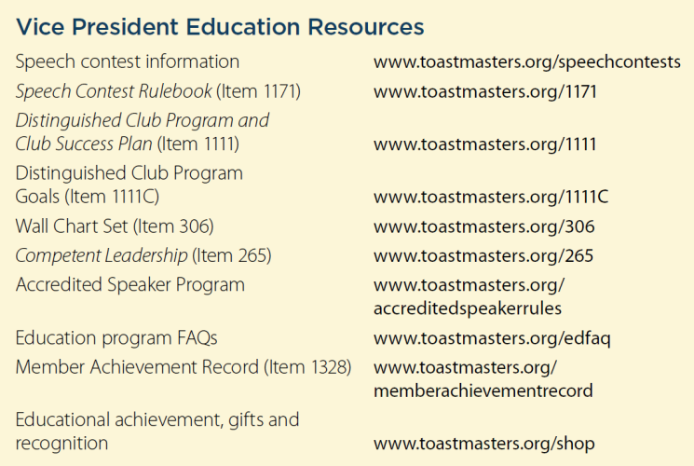
Additional Resources

Slide 15
شكراً

